Slide 1

2019/2020
P3 - 360º Company Dashboard
Sistemas de informação
Group C:
up201604184 – Helena Montenegro| up201604184@fe.up.pt
up201608979 – João Lima | up201604184 @fe.up.pt
up201605568 - Juliana Marques | up201605568@fe.up.pt

Slide 2
Contexto do projeto
O tema do projeto é o desenvolvimento de uma aplicação web que permita a visualização do estado de uma empresa de forma detalhada (P3 - 360º Company Dashboard), através de indicadores de performance (KPIs) que facilitarão a análise do estado da empresa e ajudarão no processo de tomada de decisões.
Para facilitar a utilização da aplicação web, a interface foi estruturada de maneira a ser simples e intuitiva para os seu utilizadores.
Nós obtemos informação sobre a situação financeira de uma empresa, tal como sobre as suas vendas, compras, inventário e detalhes sobre produtos e fornecedores, através da API do Jasmin Software e de um SAF-T (Standard Audit File for Tax Purposes) de Contabilidade.
1

Slide 3
Funcionalidades
Para começar, possuímos um sistema de autenticação que permite a visualização de diferentes páginas consoante o tipo de utilizador. Existem os seguintes tipos de utilizadores:
CEO - Tem acesso a todas as páginas para que possa ter noção do estado geral da empresa.
Head of Finances - Tem acesso à Área Financeira da aplicação.
Head of Sales - Tem acesso à página de Vendas.
Head of Purchases - Tem acesso à página de Compras.
Head of Logistics - Tem acesso à página sobre o Inventário.
Shareholder - Tem acesso à Área Financeira onde pode visualizar informação importante tal como EBITDA e EBIT.
Todos os tipos de utilizadores têm acesso à página inicial que contém apenas informação relativa à empresa, tal como o seu nome e o seu número de identificação fiscal.
2

Slide 4
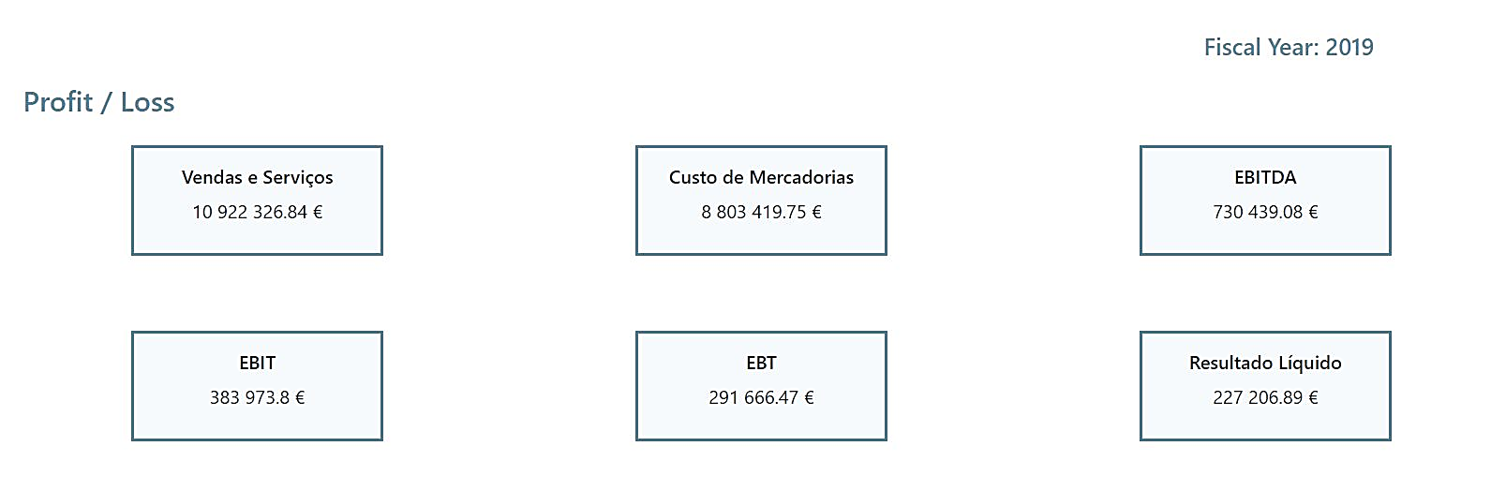
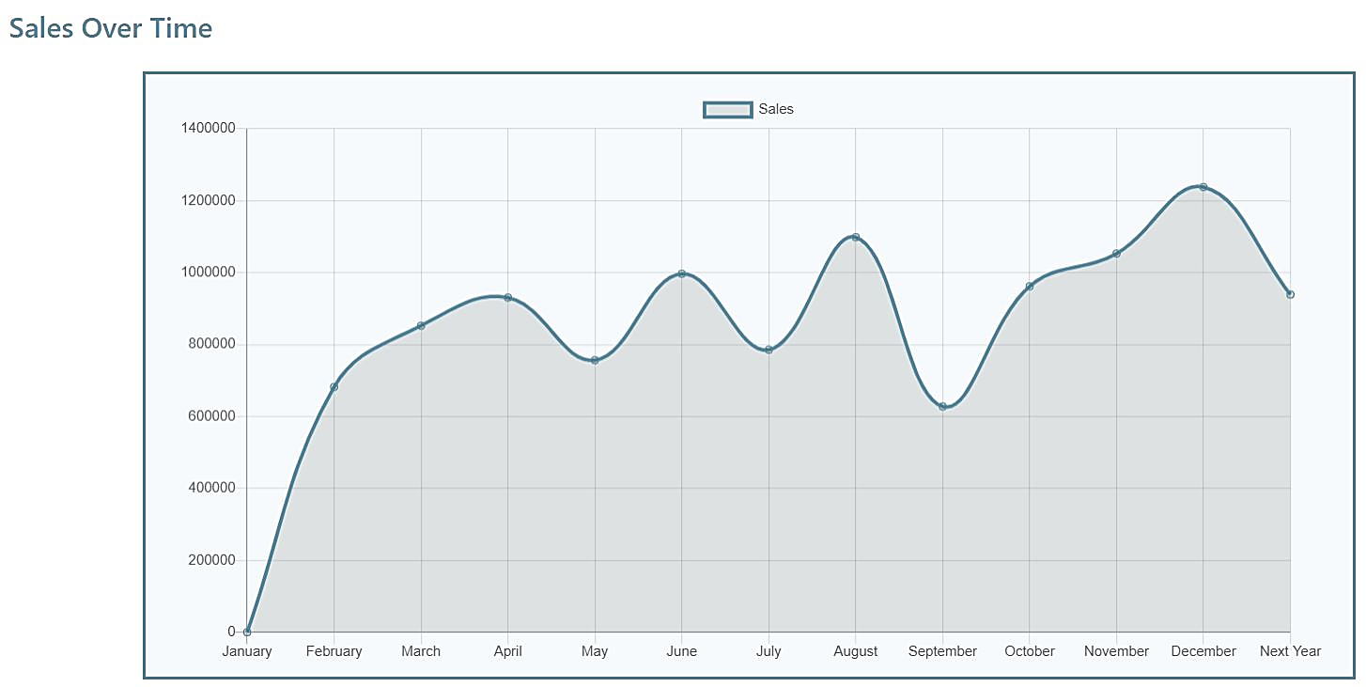
Funcionalidades - Área Financeira
Demonstração de Resultados - Possui KPIs como as Vendas e Serviços, o Custo de Mercadorias Vendidas, EBITDA, EBIT, EBT e o Resultado Líquido.
Vendas ao longo do ano - Possui um gráfico que demonstra os ganhos resultados das vendas e serviços fornecidos ao longo do ano.
3

Slide 5
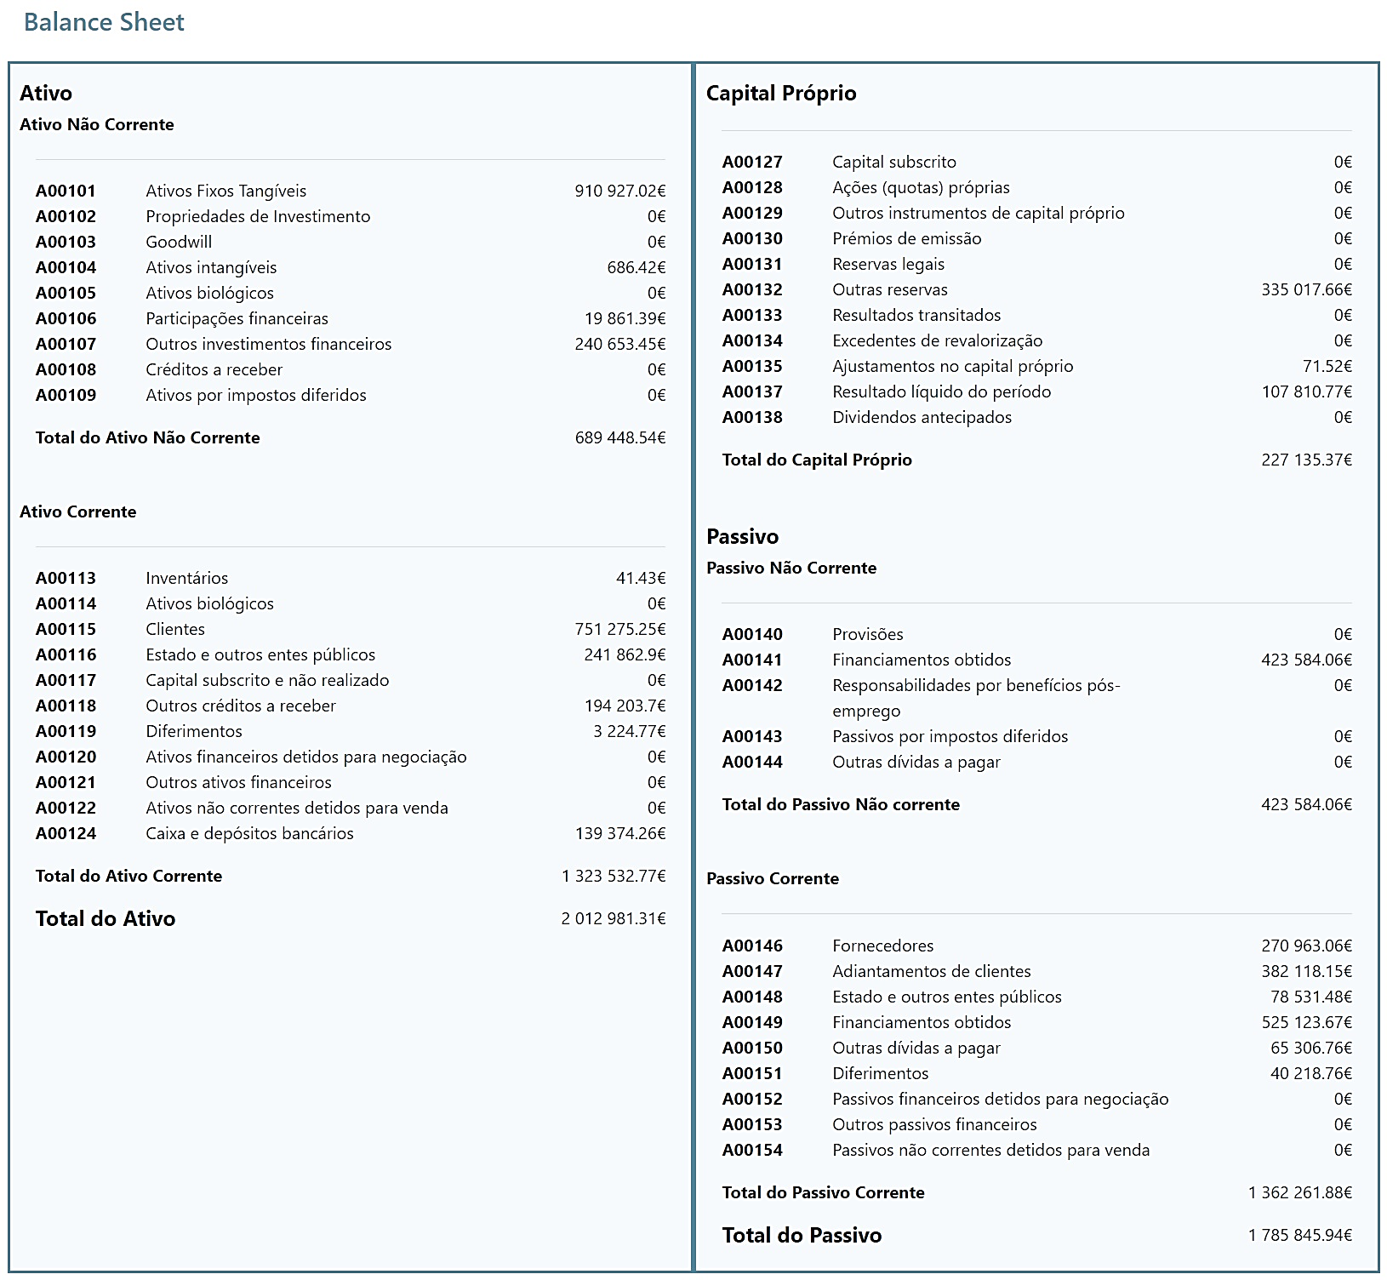
Funcionalidades - Área Financeira
Balanço - Possui os Ativos, Passivos e o Capital Próprio, com todos os seus componentes.
Toda esta informação foi obtida através do SAF-T de contabilidade.
4

Slide 6
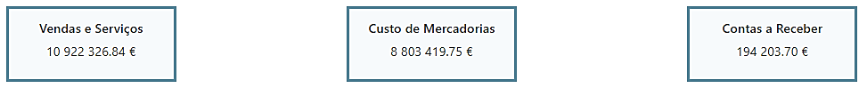
Funcionalidades - Vendas
As vendas contêm informação relativa a:
Informação Geral sobre as Vendas - Possui KPIs como as Vendas e Serviços Fornecidos, o Custo de Mercadorias Vendidas e as Contas a Receber, calculadas através dos dados da Demonstração de Resultados e do Balanço, vindos do SAF-T de Contabilidade.
Vendas ao longo do ano - Possui um gráfico que demonstra os ganhos resultantes das vendas e serviços fornecidos ao longo do ano.
5

Slide 7
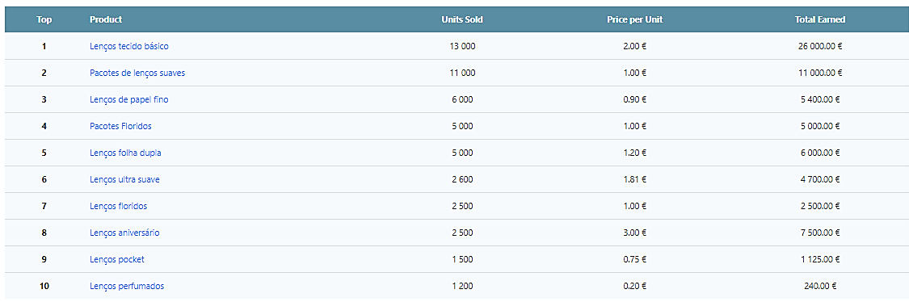
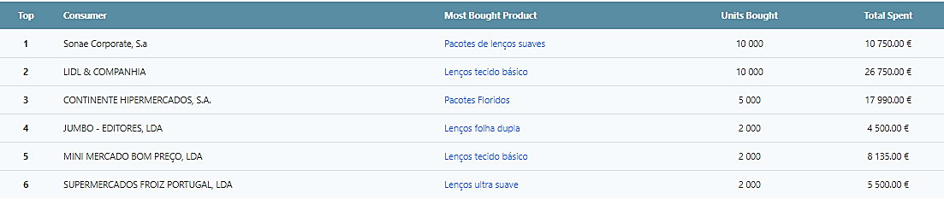
Funcionalidades - Vendas
Top de Produtos - Tabela que possui os produtos mais vendidos durante o ano fiscal em estudo, tal como a quantidade vendida e o seu preço unitário.
Top de Clientes - Tabela que possui os clientes que compraram mais produtos ao longo do ano fiscal.
A informação relativa aos produtos e aos clientes foi obtida através da API do Jasmin.
6

Slide 8

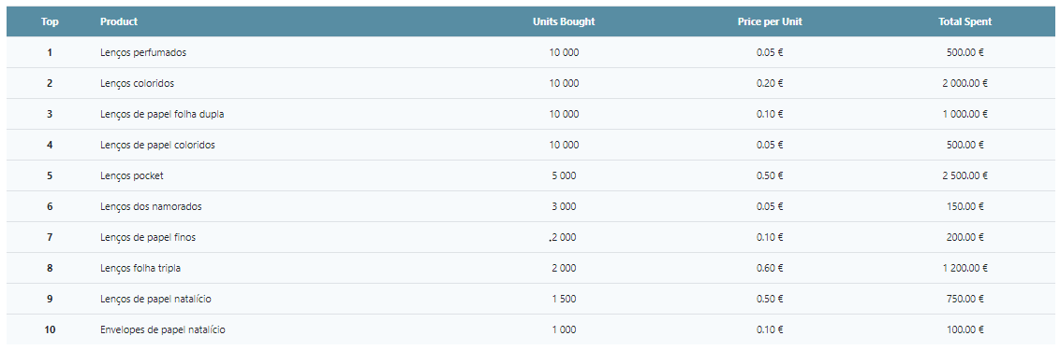
Funcionalidades - Compras
As compras contêm informação relativa a:
Informação Geral sobre as Compras - Possui KPIs como as o dinheiro gasto em compras e as Contas a Pagar, que foram calculadas através dos dados do Balanço, vindo do SAF-T de Contabilidade.
Top de Produtos Comprados - Tabela que possui os produtos mais comprados durante o ano fiscal em estudo, tal como a quantidade comprada e o seu preço unitário.
7

Slide 9
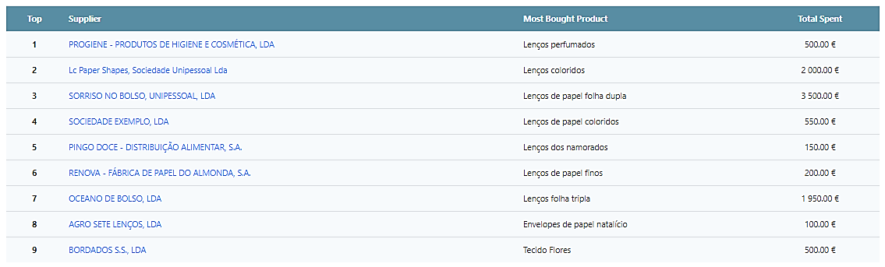
Funcionalidades - Compras
Top de Fornecedores - Tabela que possui os fornecedores que venderam mais produtos à empresa ao longo do ano fiscal.
A informação relativa aos produtos e aos fornecedores foi obtida através da API do Jasmin.
8

Slide 10
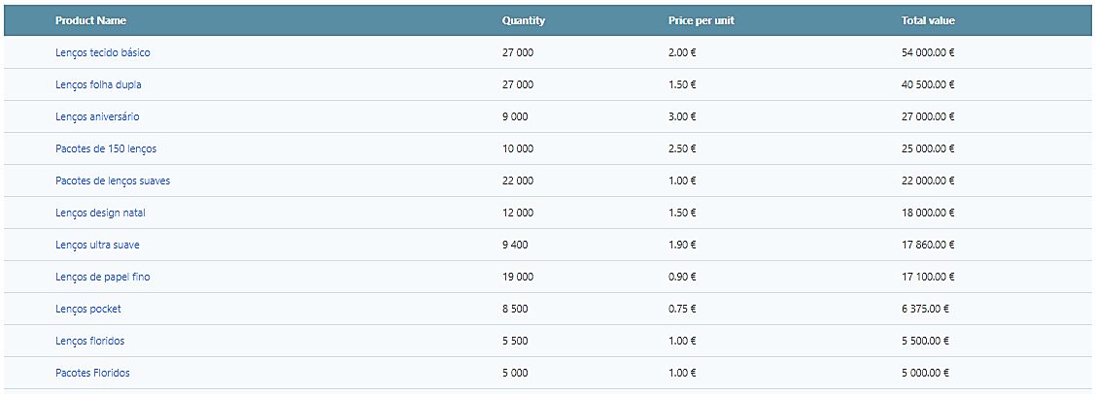
Funcionalidades - Inventário
O inventário contém:
Produtos - Tabela que possui todos os produtos que estão em inventário, fornecendo informação sobre a quantidade do produto em inventário, o seu preço unitário e a quantidade total em dinheiro do produto em inventário.
A informação relativa aos produtos foi obtida através da API do Jasmin.
9

Slide 11
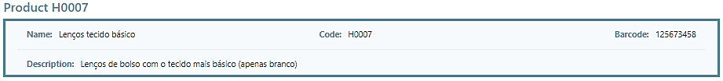
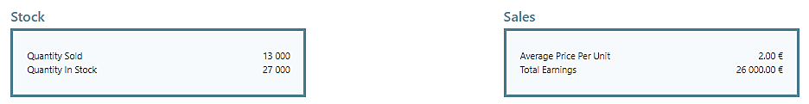
Funcionalidades - Produto
Ao carregar nos produtos nas vendas ou na página do inventário, aparece a página individual de um produto, que contém:
Informação sobre o Produto - Possui informação geral tal como o seu nome, código de barras e descrição.
Inventário - Possui KPIs sobre a quantidade de produto em inventário tal como a quantidade de produto vendida durante o ano fiscal.
Vendas - Possui KPIs sobre o preço unitário médio do produto e o total ganho pela empresa com o produto.
10

Slide 12
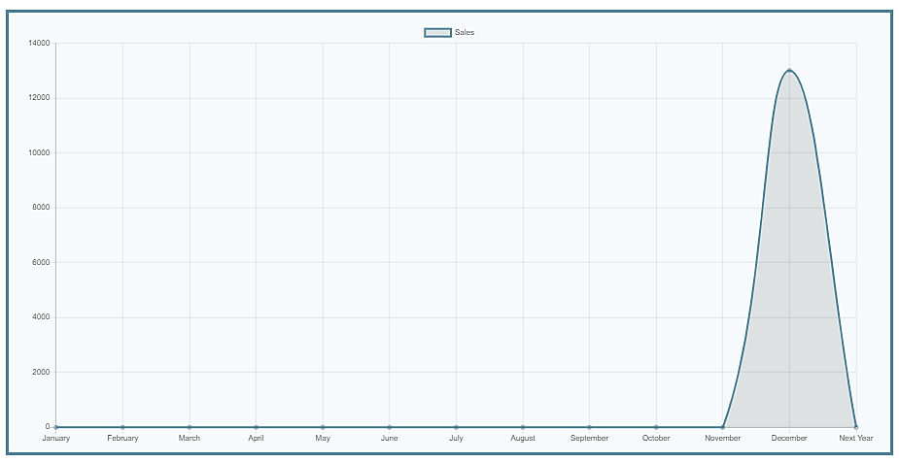
Funcionalidades - Produto
Vendas ao Longo do Tempo- Possui um gráfico que demonstra as vendas do produto ao longo do ano fiscal.
A informação sobre o produto foi obtida através da API do Jasmin.
11

Slide 13
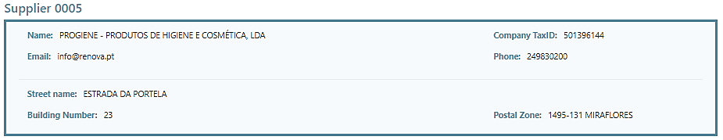
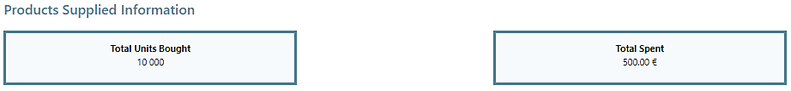
Funcionalidades - Fornecedor
Ao carregar nos fornecedores nas compras, aparece a página individual de um fornecedor, que contém:
Informação sobre o Fornecedor - Possui informação geral tal como o seu nome e número de identificação fiscal, os seus contactos e a sua morada.
Informação Geral sobre as Compras - Possui KPIs sobre a quantidade de produto comprada tal como o total gasto em compras ao fornecedor durante o ano fiscal.
12

Slide 14
Funcionalidades - Fornecedor
Produtos Fornecidos - Tabela que possui os produtos fornecidos pelo fornecedor, tal como a quantidade fornecida e o preço unitário do produto.
Toda esta informação foi obtida através da API do Jasmin.
13

Slide 15
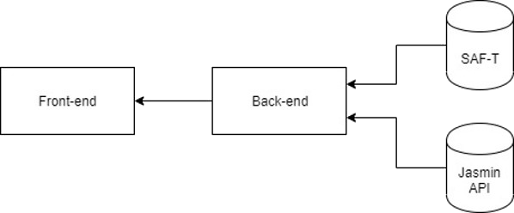
Arquitetura do sistema
Foram utilizadas as seguintes tecnologias:
React e Bootstrap - para o desenvolvimento front-end da interface gráfica.
Express.js (Node.js) - para o desenvolvimento back-end, onde é feito o parsing do SAF-T e onde acedemos à sua informação, para além disso é feita as ligações à API do Jasmin.
O front-end faz pedidos ao back-end em cada uma das páginas. O back-end, de acordo com o pedido feito, acede ao SAF-T que contém guardado ou faz um pedido à API do Jasmin para obter a informação pertendida e retorna-a ao front-end, que a mostra, como podemos ver no seguinte diagrama:
14

Slide 16
Estrutura da demo
Inicialmente será apresentado a página Home, onde poderemos ver as principais informações sobre a empresa.
De seguida, iremos fazer login com a conta do CEO, para assim termos acesso a todas as páginas do website.
Depois, serão apresentadas e analisadas as seguintes páginas, pela seguinte ordem:
Financial area que contém KPIs relativas ao profit/loss, gráfico de vendas ao longo do tempo e balance sheet.
Sales que contém KPIs relativos às vendas, gráfico de vendas ao longo do tempo, tabela com os top 10 produtos (mais unidades vendidas), tabela com os top 10 clientes (maior número de unidades compradas).
Produto X que contém informações básicas sobre o produto, KPIs sobre o stock e sobre as vendas e ainda um gráfico que mostra as vendas daquele produto ao longo do tempo.
Purchases que contém KPIs relativos às compras, tabela com o top 10 de vendas (por unidades compradas), e ainda uma tabela com os top 10 fornecedores (por produto mais comprado).
Fornecedor X que contém informações básicas sobre o fornecedor, KPIs sobre o total gasto e o total de unidades compradas àquele fornecedor e ainda uma tabela dos produtos fornecidos por este.
Inventory que contém uma tabela que lista todos os produtos em inventário com algumas informações adicionais.
Por fim, iremos fazer login com as restantes contas possíveis: Head of Finances, .Head of Sales, Head of Purchases, Head of Logistics e Shareholder cada um só pode aceder a certas páginas de relevância para a pessoa em causa.
15

Slide 17
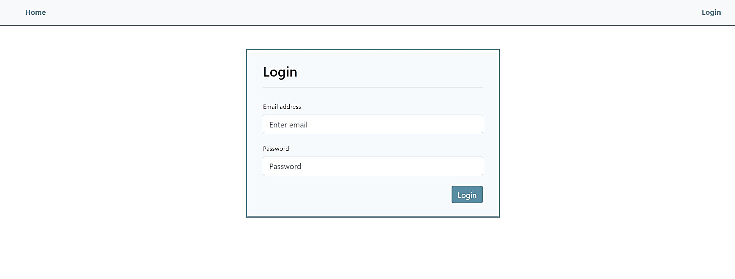
Login
O utilizador pode colocar as credenciais e aceder a páginas de acordo com o tipo de conta com que se autenticou.
16

Slide 18
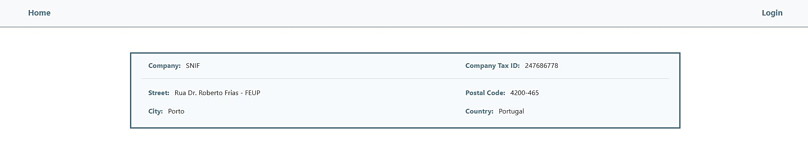
Home
O login redireciona para a página Home que contém informações sobre a companhia. Estas informações foram obtidas através da API do Jasmin.
17

Slide 19
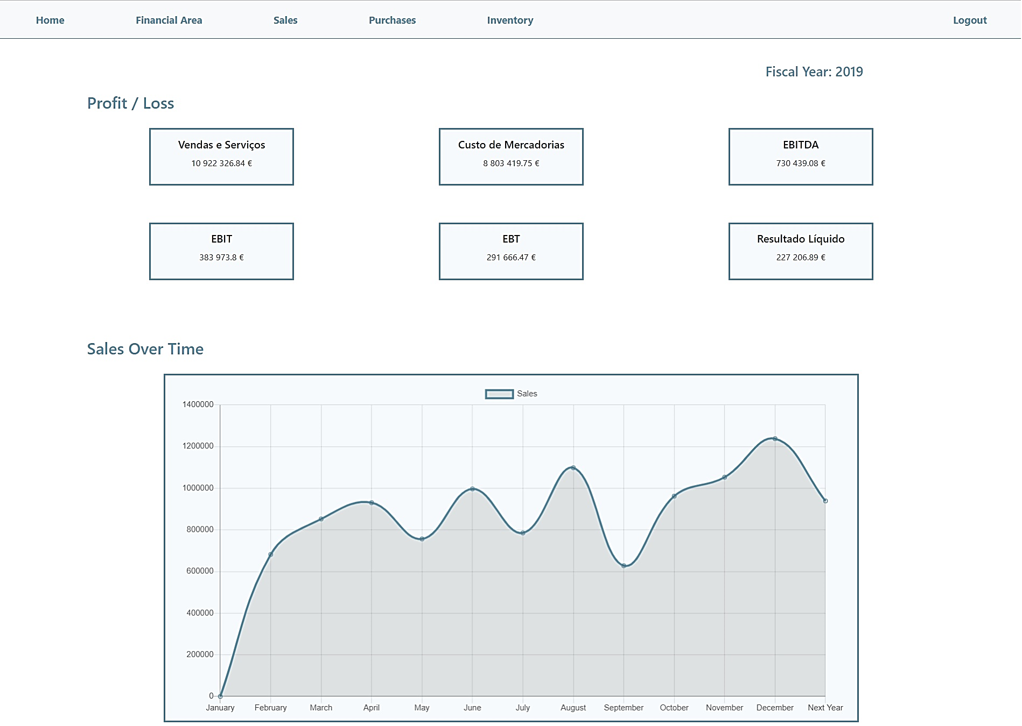
Área Financeira
Na página da área financeira acessível ao CEO, ao Head of Finances e ao Shareholder, está disposta a Demonstração de resultados, que foi obtida através do SAF-T de contabilidade, acedendo às transacções presentes em General Ledger Entries e ignorando as transacções de apuramento de resultados (tipo A).
Consta também nesta página um gráfico de vendas e serviços providenciados ao longo do ano fiscal.
18

Slide 20
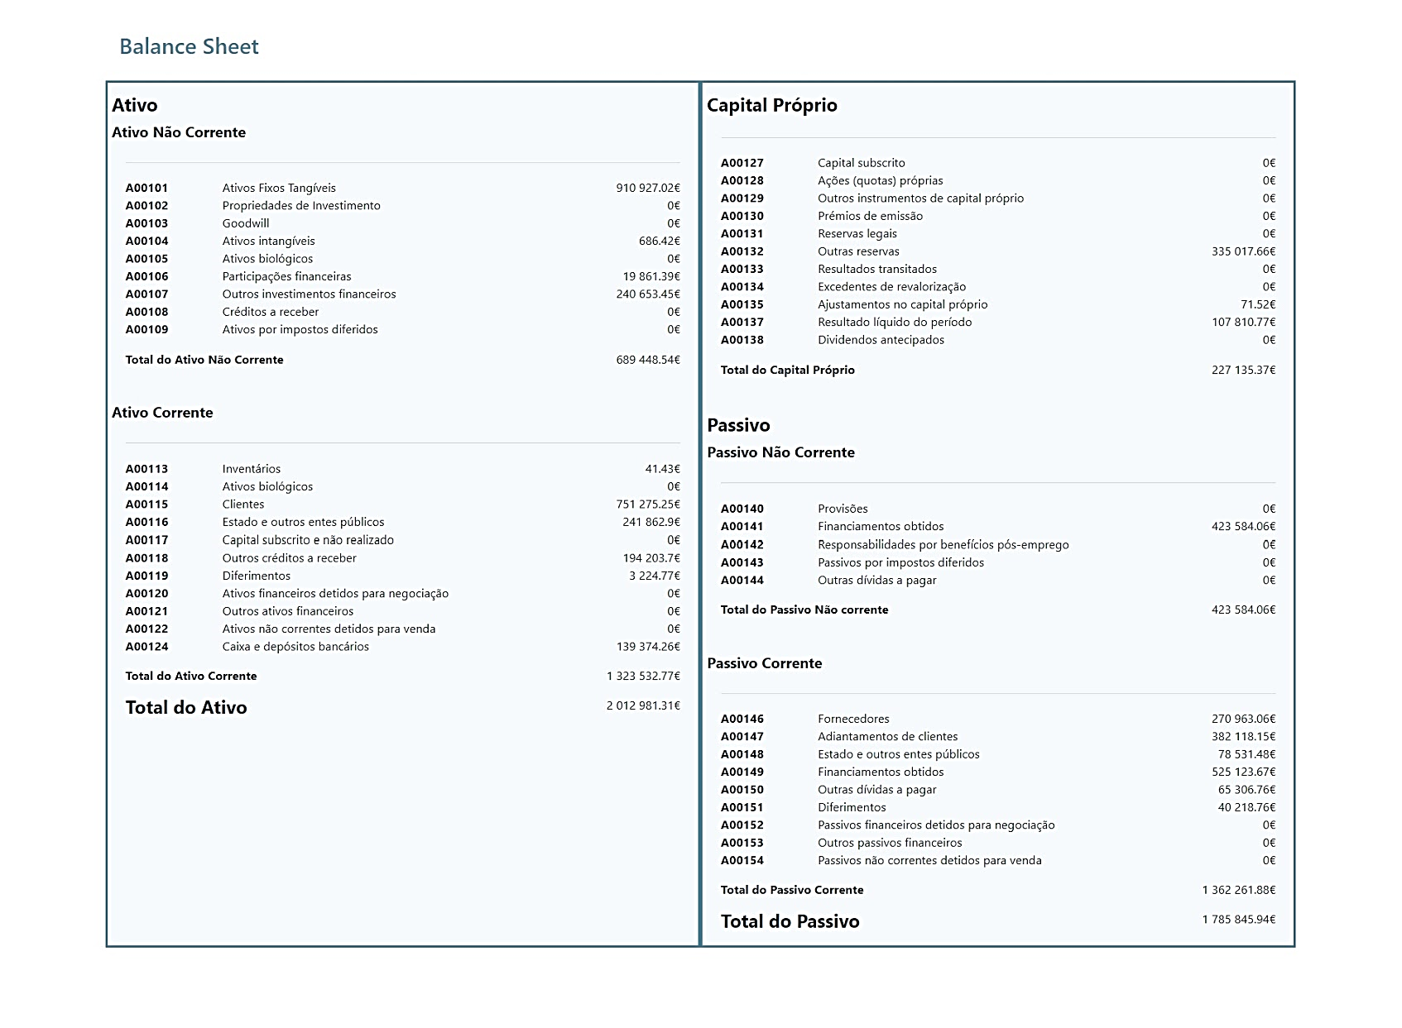
Área Financeira
A página da área financeira tem, por fim, o Balanço da empresa. Este foi obtido através do SAF-T de contabilidade, nas General Ledger Accounts.
O balanço contém os Ativos, Passivos e Capital da empresa, que permitem verificar a posição financeira da empresa.
19

Slide 21
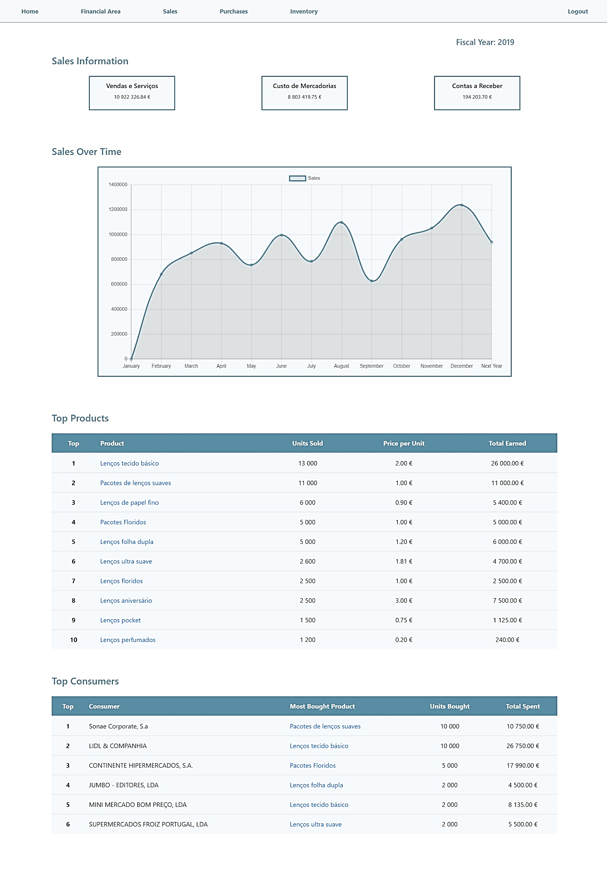
Vendas
A página de vendas é acessível ao CEO e ao Head of Sales. Contém informação sobre vendas proveniente do SAF-T de contabilidade como é o caso das Vendas e Serviços, Custos de Mercadorias Vendidas e Contas a Receber.
Contém o mesmo gráfico de vendas disposto também na área financeira.
20

Slide 22
Vendas
A página de vendas contém também duas tabelas de grande interesse, calculadas de acordo com as fatura obtidas através da API do Jasmin:
Produtos mais vendidos: contém os 10 produtos mais vendidos, que podem ser acedidos ao carregar no seu nome, e contém o número de unidades vendidas, o preço por unidade e o total de ganhos com o produto.
Melhores consumidores: contém os 10 melhores consumidores, com o produto mais comprado, a quantidade do mesmo comprada e o total de dinheiro gasto nos produtos da empresa.
21

Slide 23
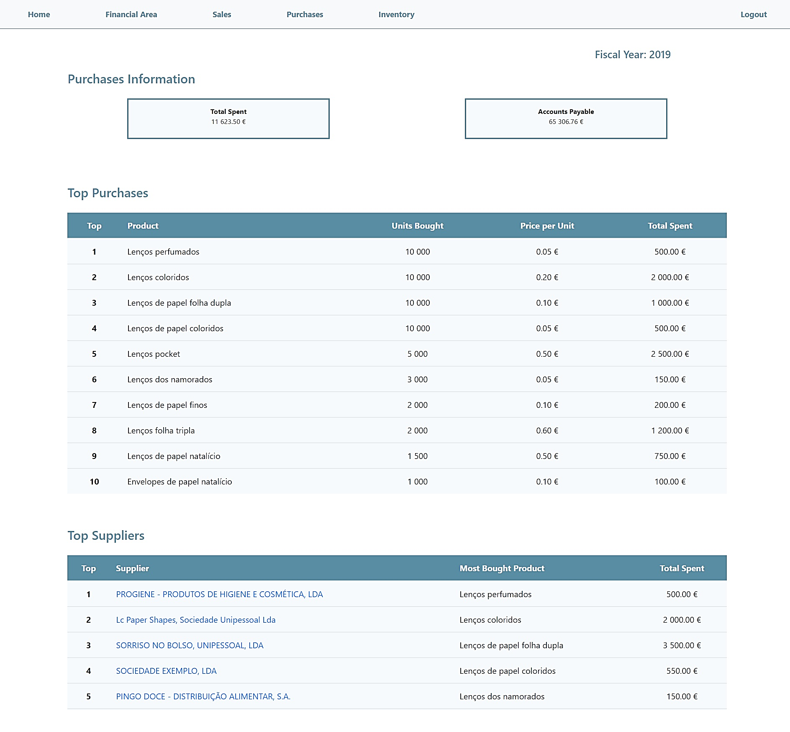
Compras
A página de compras é acessível ao CEO e ao Head of Purchases. Contém informação vinda do SAF-T de contabilidade, que se refere às contas a pagar.
Contém também duas tabelas de grande interesse, calculadas através das faturas obtidas na API do Jasmin:
Produtos mais comprados: contém os 10 produtos mais comprados, com o número de unidades compradas, o preço por unidade e o total de gastos com o produto.
Melhores fornecedores: contém os 10 melhores fornecedores, com o produto mais comprado e o total de dinheiro gasto. É possível aceder à página do fornecedor ao carregar no nome do mesmo.
22

Slide 24
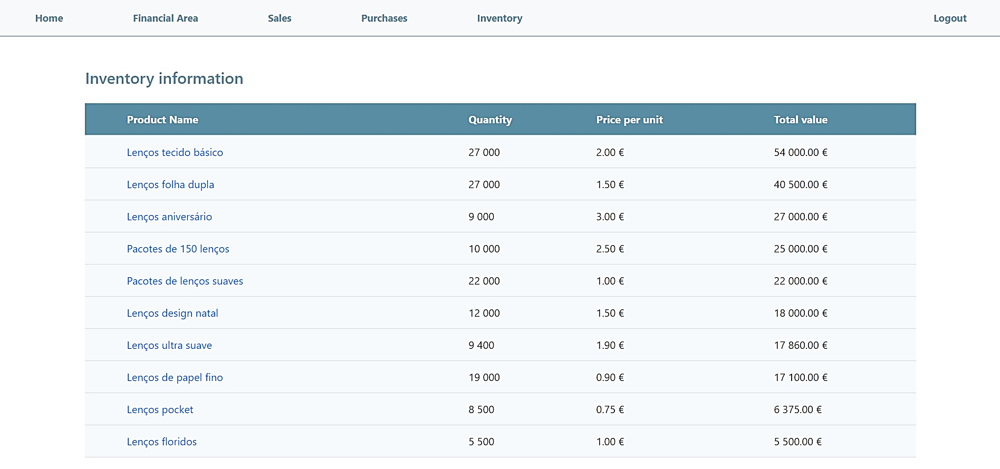
Inventário
A página de inventário é acessível ao CEO e ao Head of Logistics. Toda a informação contida vem da API do Jasmin.
Esta página mostra a lista de todos os produtos disponíveis em armazém, tal como a sua quantidade, preço por unidade e valor total em armazém. É possível carregar no nome do produto para aceder à sua página.
23

Slide 25
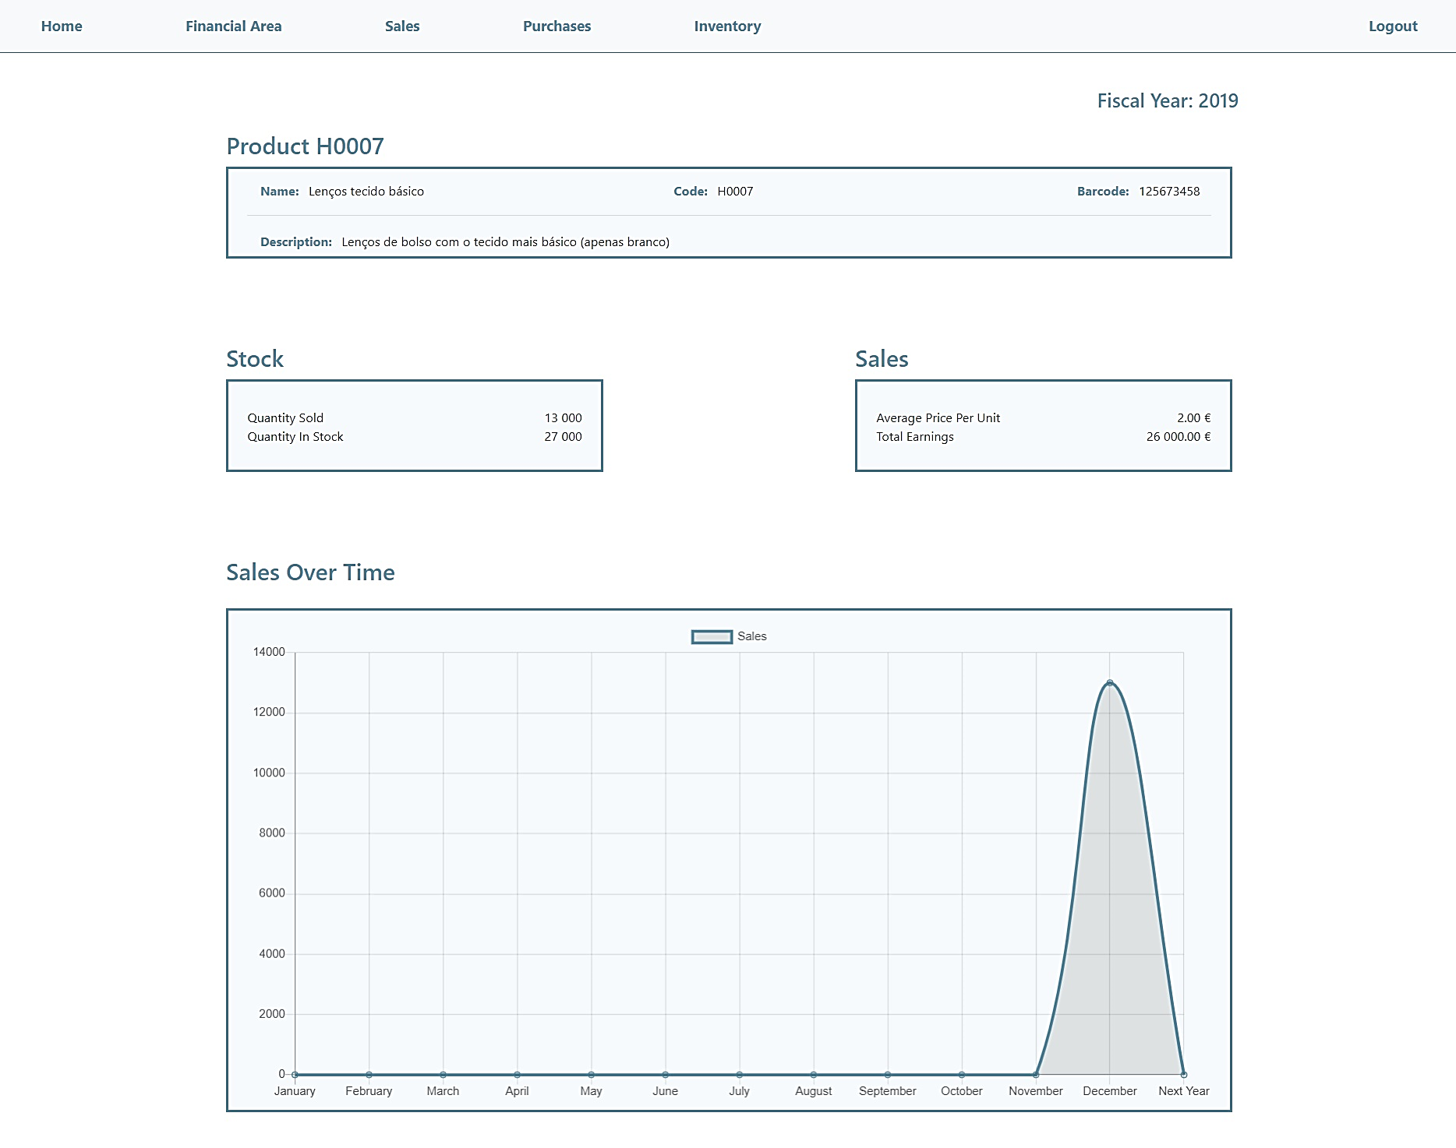
Produto
A página do produto contém informação básica sobre o mesmo, como o nome, código, código de barras e descrição. Contém também:
Informação sobre inventário como a quantidade do mesmo em inventário e quantidade vendida.
Informação sobre vendas como o seu preço e o total de ganhos obtidos com o produto.
Gráfico das vendas do produto ao longo do ano fiscal.
Toda esta informação foi obtida através da API do Jasmin.
24

Slide 26
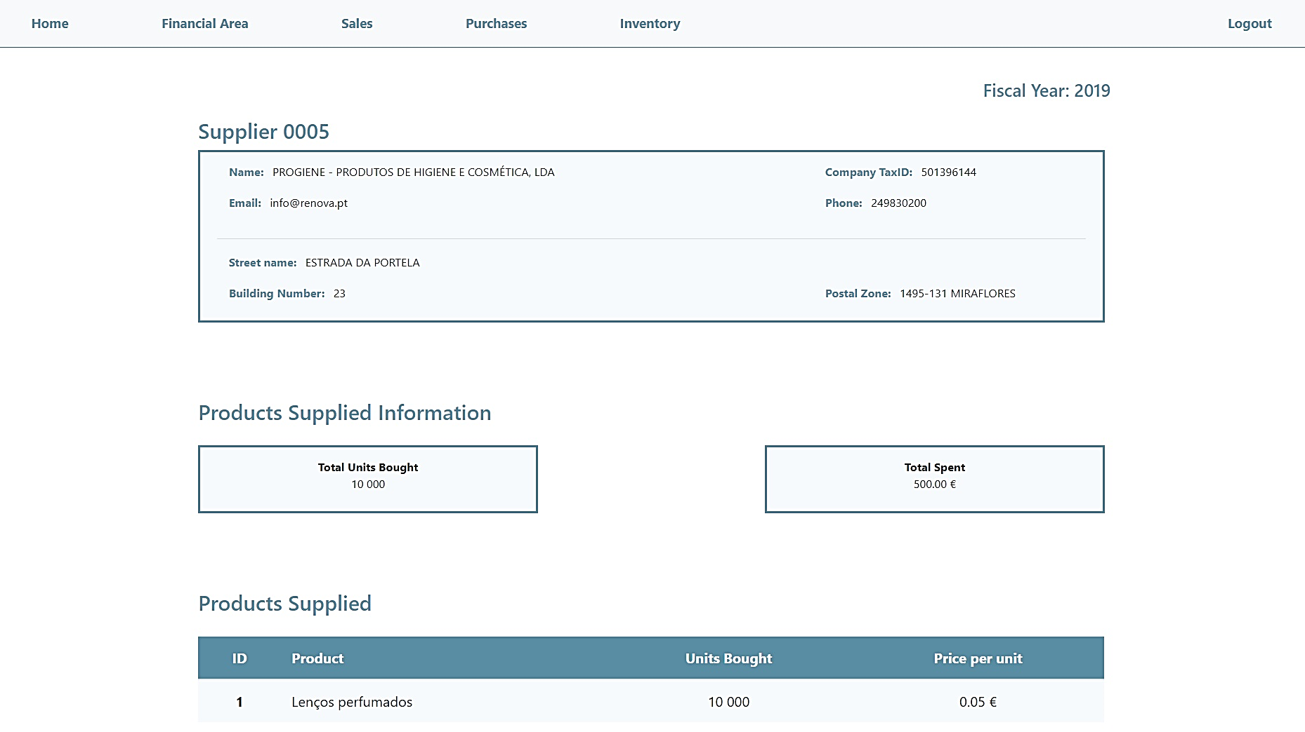
Fornecedor
A página do fornecedor contém informação básica sobre o mesmo, como o nome, NIF, contactos e morada. Contém também:
Informação como o total de unidades vendidas e o total de gastos ao comprar produtos ao fornecedor.
Lista de produtos fornecidos, com o seu nome, quantidade comprada e preço por unidade.
Toda esta informação foi obtida através da API do Jasmin.
25

